Slide 1


Metode Penelitian & Penulisan Ilmiah
By
Dr.Wasilah,S.Kom.,M.T.
18/8/2010
Revisi 04 Pemodelan Proses Bisnis
1

Slide 2

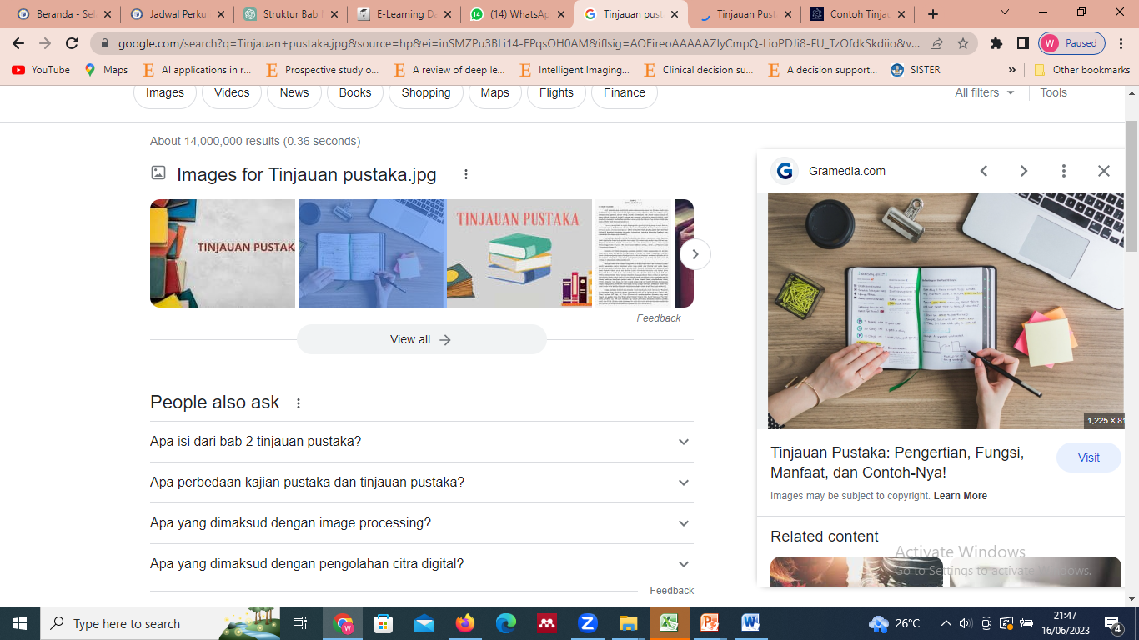
Tips Menulis Tinjauan Pustaka

Slide 3
Tips Menulis Tinjauan Pustaka:
Kritis dalam Mengevaluasi Sumber
2. Sintesis Informasi
3. Gunakan Sumber Pustaka Terbaru
4. Sertakan Sumber yang Beragam
5. Berikan Rujukan yang Akurat
6. Perbarui dan Revisi secara Teratur

Slide 4
Kritis dalam Mengevaluasi Sumber
Selama membaca sumber-sumber pustaka, evaluasilah secara kritis kekuatan dan kelemahan setiap sumber. Pertimbangkan metode penelitian yang digunakan, sampel yang digunakan, akurasi data, dan relevansi dengan topik penelitian Anda. Hindari mengandalkan sumber-sumber yang tidak valid atau bias.

Slide 5
Sintesis Informasi:
Setelah membaca sumber-sumber pustaka, lakukan sintesis informasi untuk menggabungkan temuan dan pendekatan yang berbeda. Identifikasi persamaan, perbedaan, dan pola yang muncul dari sumber-sumber tersebut. Hal ini membantu Anda membangun argumen atau kerangka konseptual untuk penelitian Anda.

Slide 6
Gunakan Sumber Pustaka Terbaru
Pastikan untuk mencari sumber-sumber pustaka terbaru yang relevan dengan topik penelitian Anda. Ini memungkinkan Anda menyajikan tinjauan pustaka yang mutakhir dan mencerminkan perkembangan terbaru dalam bidang penelitian Anda.

Slide 7
Sertakan Sumber yang Beragam
Usahakan untuk menyertakan sumber-sumber pustaka yang berasal dari berbagai penulis, institusi, atau wilayah geografis. Ini membantu memperkuat validitas dan reliabilitas tinjauan pustaka Anda serta memberikan perspektif yang lebih luas pada topik penelitian Anda.

Slide 8
Berikan Rujukan yang Akurat
Pastikan setiap sumber pustaka yang Anda kutip atau referensikan memiliki rujukan yang akurat. Gunakan gaya penulisan referensi yang sesuai dengan pedoman yang diterima dalam bidang Anda.

Slide 9
Perbarui dan Revisi secara Teratur
Tinjauan pustaka dapat terus berkembang seiring penelitian Anda. Terus perbarui dan revisi tinjauan pustaka Anda saat Anda menemukan sumber-sumber pustaka baru yang relevan atau menambahkan pemahaman baru terhadap topik Anda

Slide 10

18/8/2010
Revisi 04 Pemodelan Proses Bisnis
10

Slide 11
Apa Itu Reference Manager?
Pengertian reference manager
→ Software untuk mengelola daftar pustaka dan sitasi otomatis.
Contoh:
Mendeley, Zotero, EndNote.

Slide 12
Pentingnya reference manager
Menghemat waktu
Menghindari plagiarisme
Menjaga konsistensi format sitasi

Slide 13
FUNGSI
Mendeley = aplikasi manajemen referensi dari Elsevier
Fungsi utama:
Menyimpan dan mengatur referensi
Membuat kutipan otomatis di Word
Berbagi pustaka dengan tim riset

Slide 14
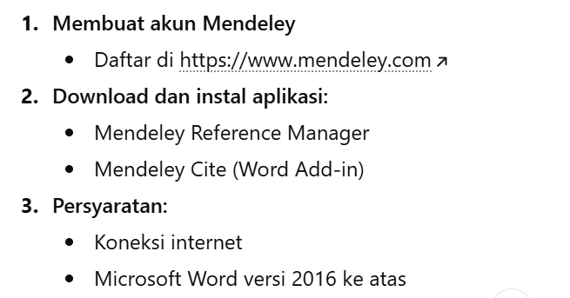
PERSIAPAN

Slide 15
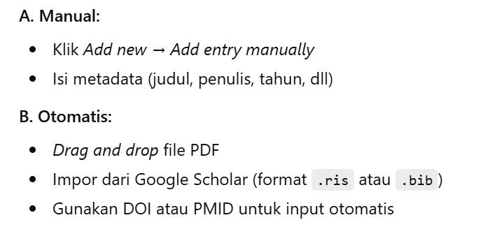

Slide 16
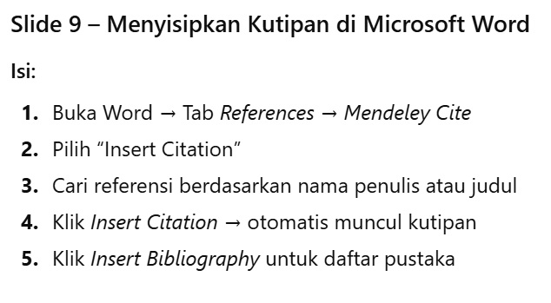

Slide 17
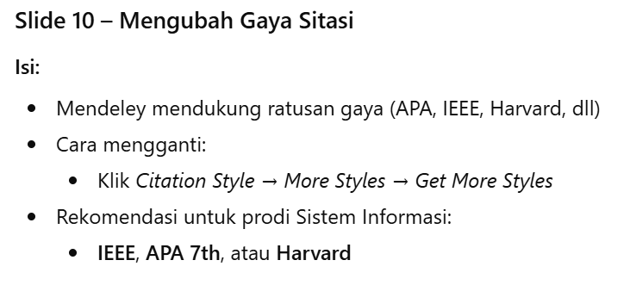

Slide 18
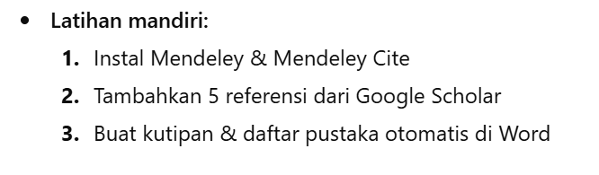

Slide 19
TERIMA KASIH
18/8/2010
Revisi 04 Pemodelan Proses Bisnis
19

